Slide 1
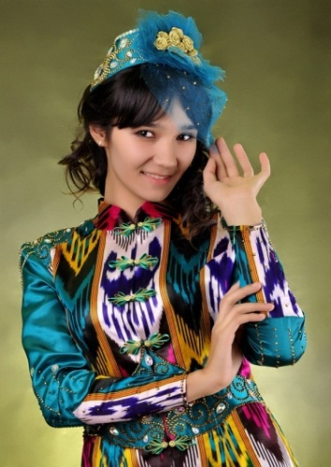
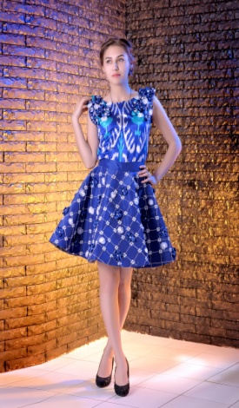
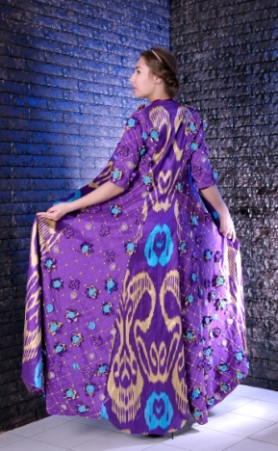
Название проекта | Разработка коллекции под названием «Букет весны» из национальных тканей.
Краткое содержание | Новизной коллекции из национальных тканей «Букет весны» является конструкция, покрой изделий, а также гармония ткани и моделей в соответствии применений современных орнаментов.
Ожидаемые результаты | Данная коллекция разработана для торжественных случаев и рекомендуется для выпуска в массовом производстве.
Область применения | Текстильная и лёгкая промышленность
Степень защищенности ОИС
Степень готовности | Разработана готовая коллекция.
Предложения по реализации | Модели данной коллекции можно рекомендовать для массового производства
Форма передачи прав | Права не передаются
Предложение по сотрудничеству | Модели можно предложить для реализации
Потребность в дополнительном финансировании | Дополнительное финансирование для одного изделия данной коллекции израсходуется в пределах 1 млн. сум, из ных стоимость сыря составляет 800 000 сум, для изготовления 200 000 сум.
Название организации и контактные реквизиты | Бухарский инжинерно-технологический институт г. Бухара, ул. К.Муртазаев 15 Разработчики: асс. Ш.Х.Самиева, студентка М.Х.Маджидова. тел: (8-365) 223-73-97, (90) 510-31-03 E-mail: samieva – 1978@ mail.ru

Slide 2
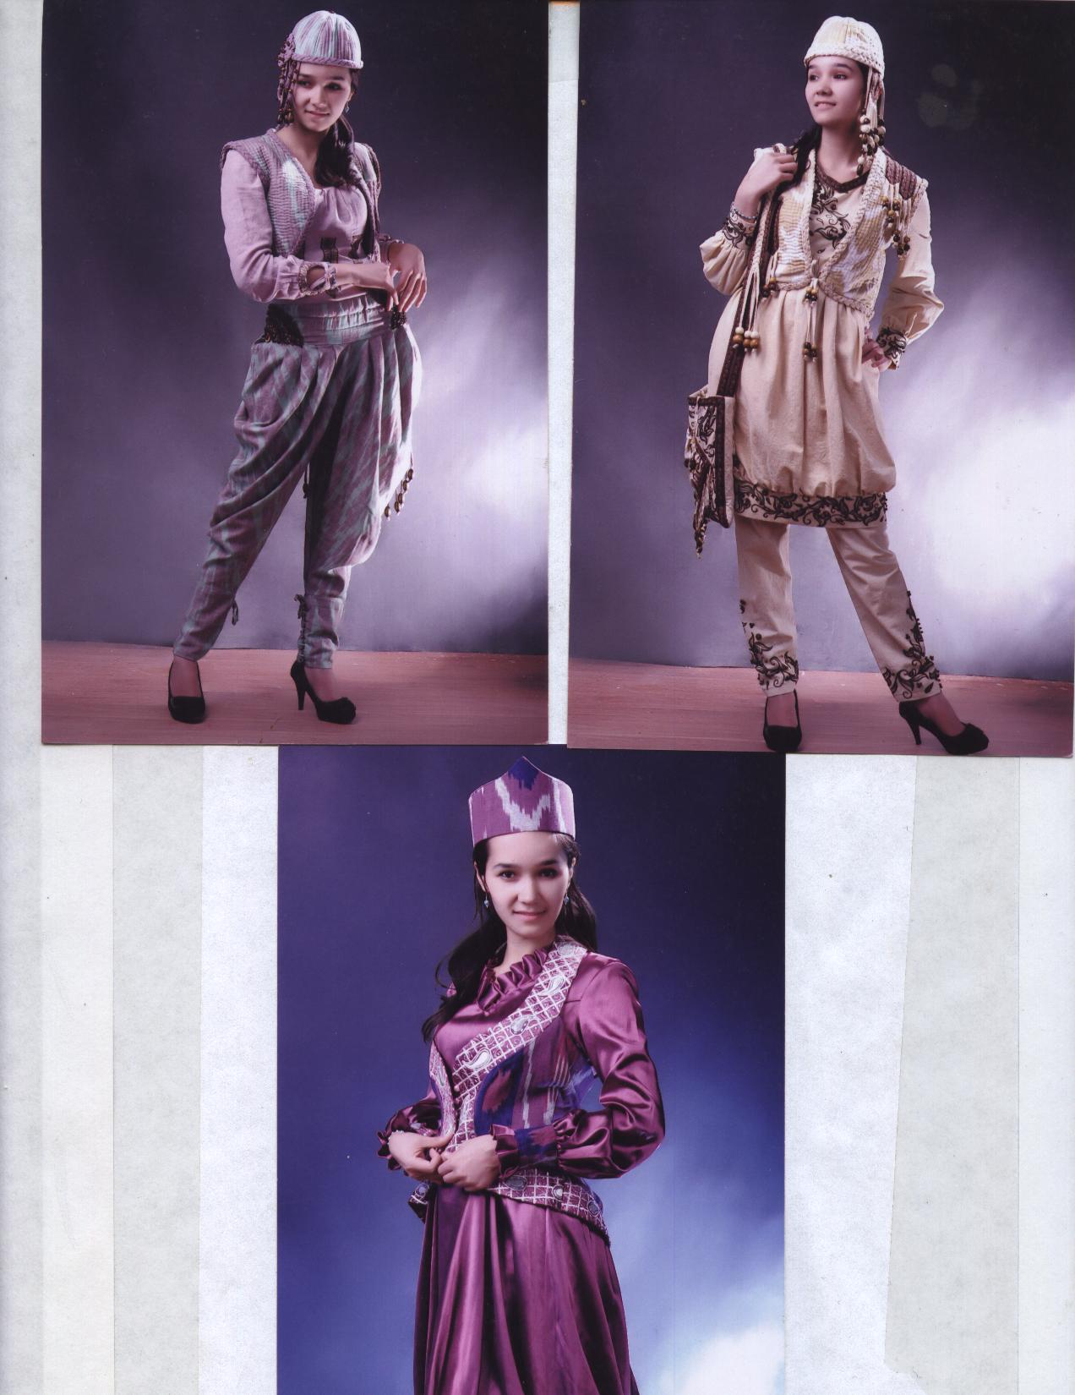

Slide 6
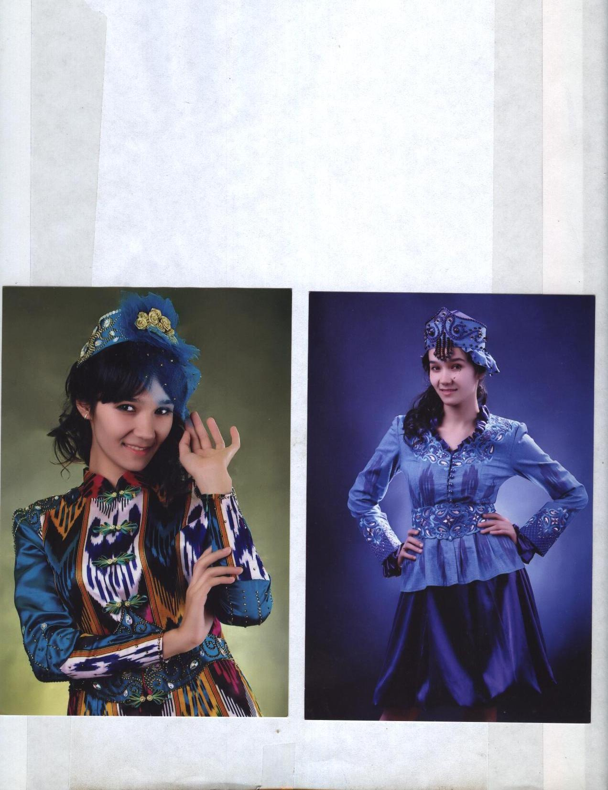

Slide 8
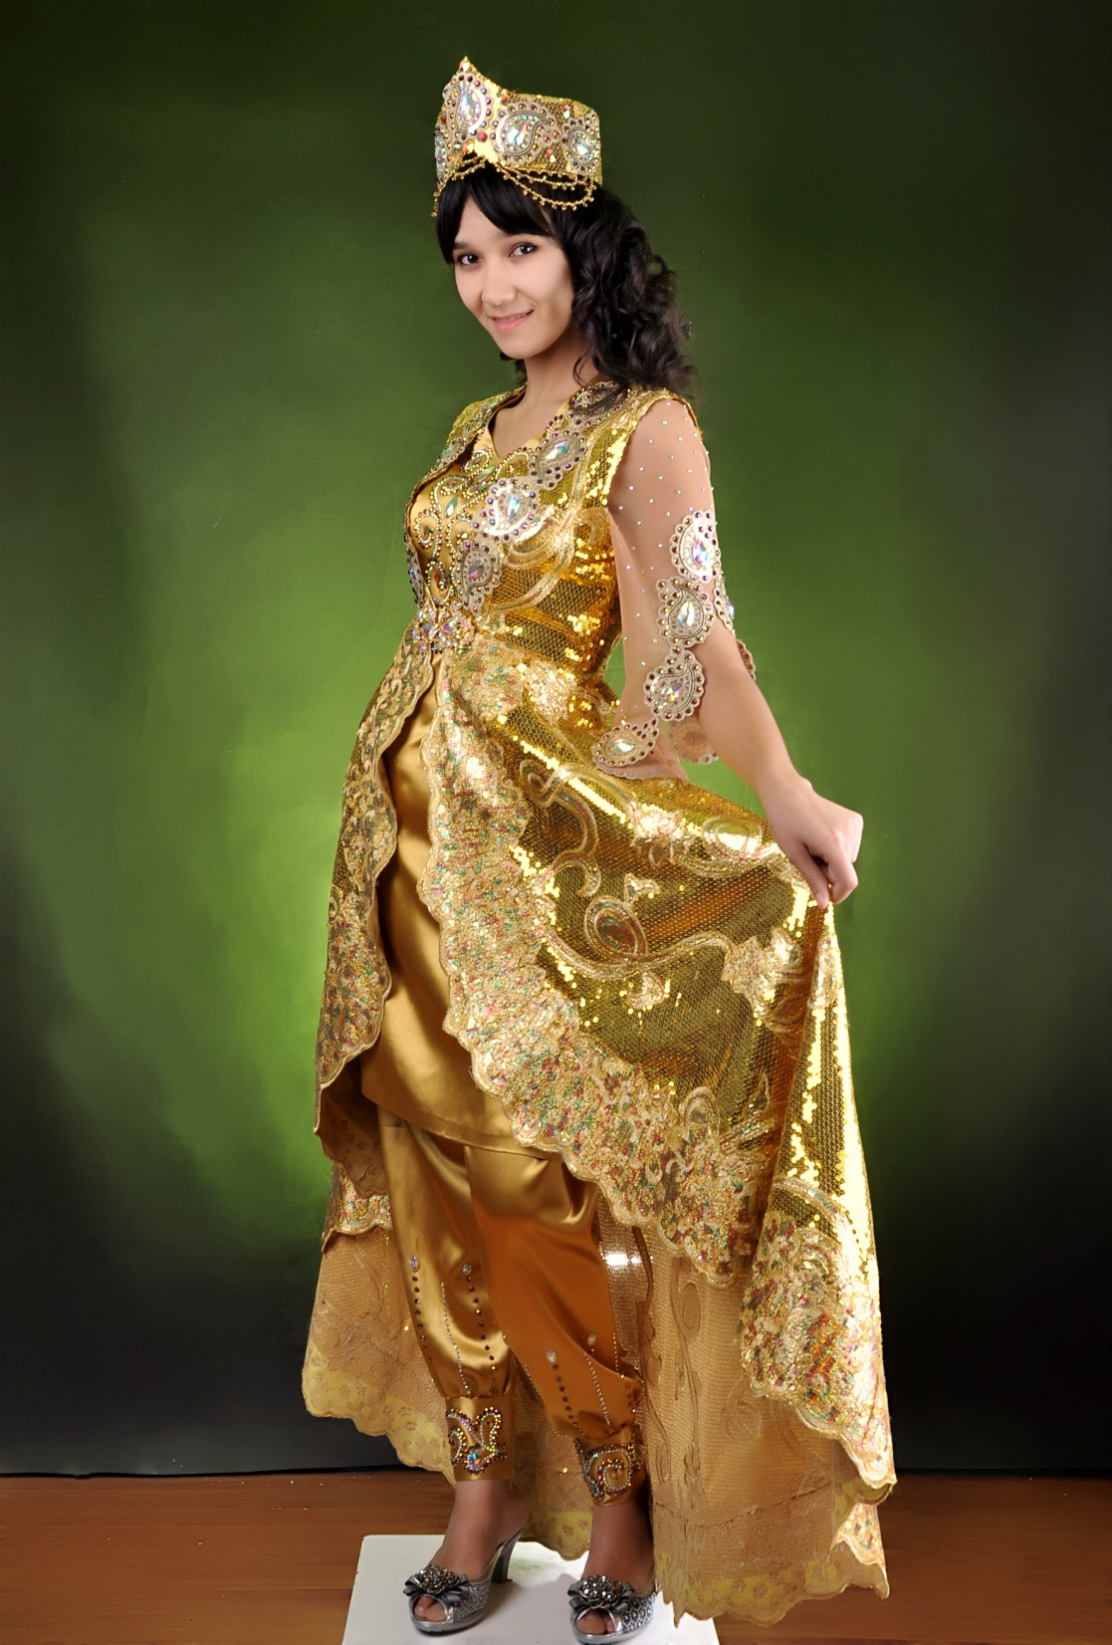
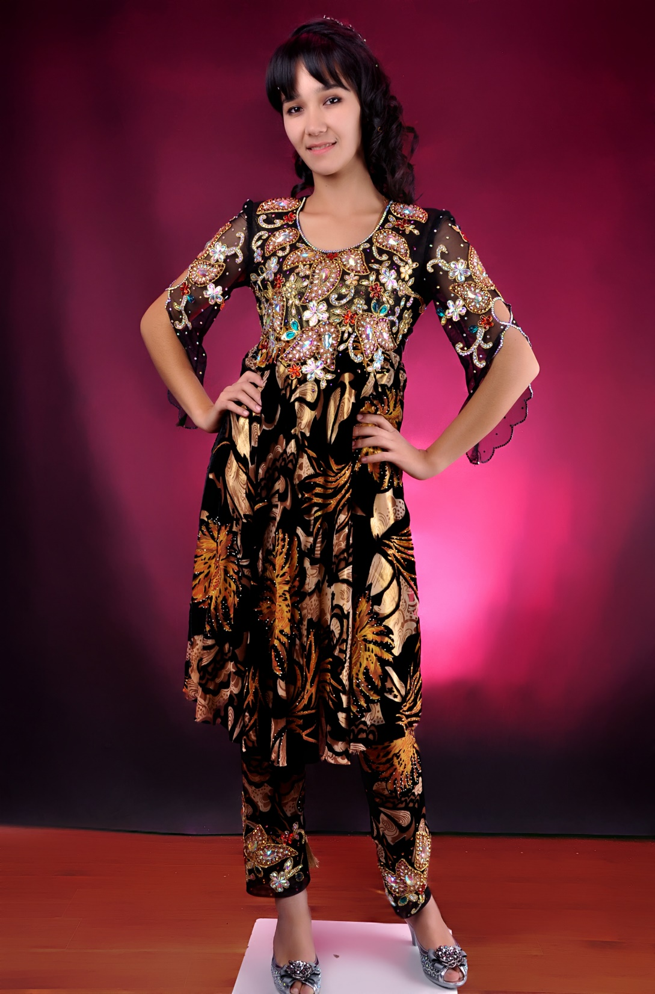

Slide 9
